Slide 1
Bellekte Veri Yapıları (Stack ve Heap)
Stack (Yığın) ve Heap (Öbek) bellekte (ram) bulunan mantıksal yapılardır.
Primitif tip dediğimiz int, short, byte, long, decimal, double, float gibi tipler value type (değer tipi) olarak adlandırılır ve stack de tutulur.
Çalışma zamanından (runtime) önce bu değerlerin bilinmesi gerekir ve işletim sistemi program çalışmadan önce stack de belirli bir yer ayırır eğer bu bölüm kodu yazan kişi tarafından aşılırsa stack taşma hatası ile (stack overflow) karşılaşılabilir.
Stack'de veriler üst üste (LIFO daha sonra açıklanacaktır)
mantığında dizilir ve sırası gelmeden aradaki bir değer ile işlem yapılamaz.

Slide 2
Bellekte Veri Yapıları (Stack ve Heap)
Class type (Sınıf tipi) değişkenler referans tiplerdir referans ettikleri model (referans) stack de değerleri ise heap de saklanır.
Heap ve Stack arasında ki en önemli farklardan birisi heap de veriler karışık bir şekilde saklanır stack de ise artan ya da azalan adres mantığında (big and little endian) çalışır.
Buna bağlı olarak heap deki bir veriye erişmek stack deki bir veriye erişmeye göre daha maliyetli bir işlemdir.

Slide 3
Bellekte Veri Yapıları (Stack ve Heap)
Yani, Stack'de value type değiskenler, pointerlar ve kod adresleri saklanırken, heap ise yazılımcının tarlasıdır istediği gibi kullanır ve burada pointerların işaret ettiği bellek alanları vardır.
Başka bir farkı ise stack deki veri hemen silinirken heap deki veri Garbage Collector (Çöp Toplayıcı) algoritmasına bağlıdır.

Slide 4
Bellekte Veri Yapıları (Stack ve Heap)
Immutable Type (Sabit Değer Tipleri, zorunlu, değiştirilemeyen tip) ise değeri değiştirilmeyen onun yerine yeni bir obje oluşturup eski objeyi çöp toplayıcısına bırakmayı ifade etmektedir.
String tipi birçok programlama dilinde yer almakta olup primitif bir tip olmayıp birer obje tipidir ve aynı zamanda immutable bir tipdir.
Örneğin;

Slide 5
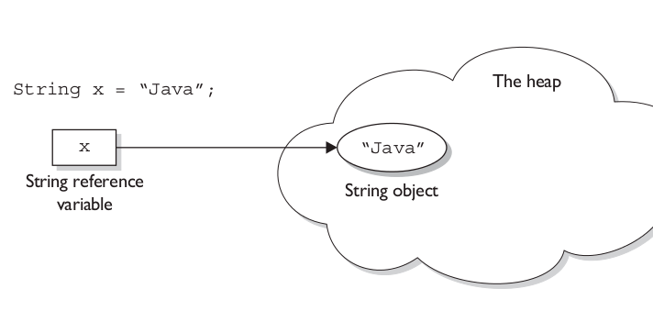
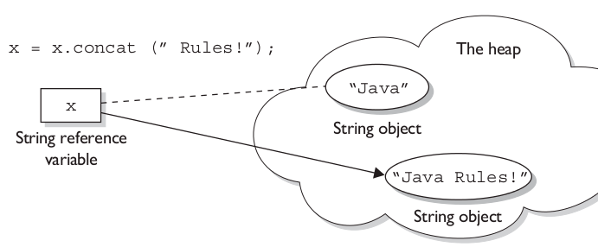
Örneğin, java da bir string değişken tanımlanmış ve değer atanmış. Ardından değişkenin değeri değiştirilmiş (ekleme yapılmış) ve obje referansı değişmiş bu string tipinin immutable olduğunu gösterir yani değeri değiştirilemez demektir. Bunun yerine yeni bir obje oluşturulup eski obje çöp toplayıcısına bırakılır.

Slide 6
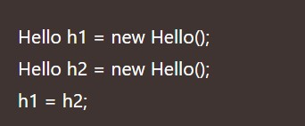
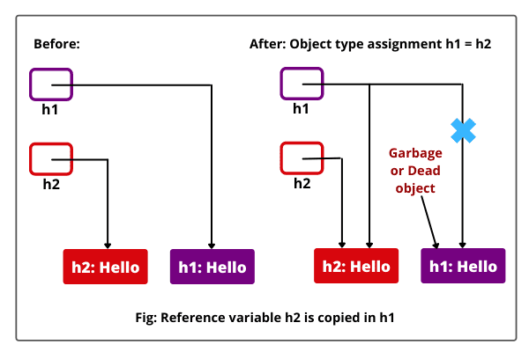

Slide 7
Bellekte Veri Yapıları (Stack ve Heap)
Buna bağlı olarak stack de oluşturulan bir değişkene değer atıldığında ve sonradan aynı değer stack de bulunan farklı bir değişkene atıldığında dinamik oluşamayacağı için birbirinde habersiz iki farklı değişken mantığında çalışır.
Fakat heap alanında ise bir obje oluşturulduğunda ve daha sonradan aynı değere sahip farklı bir obje oluşturulduğunda heap alanı zaten böyle bir objeye sahip olduğundan bir daha oluşturmaz ve ilgili tipi bu objeye referans eder.

Slide 8
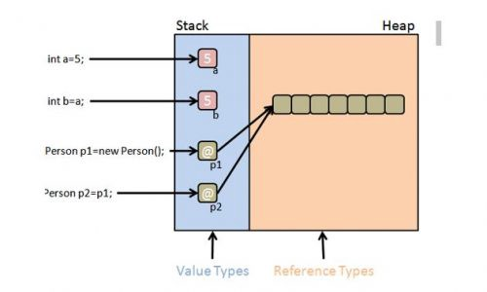

Slide 9
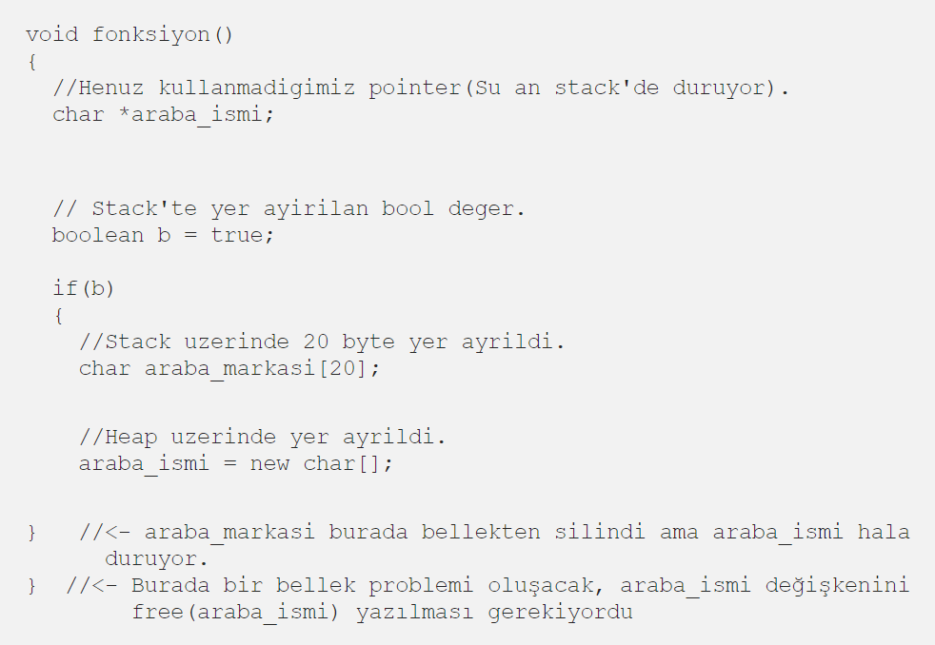

Slide 10
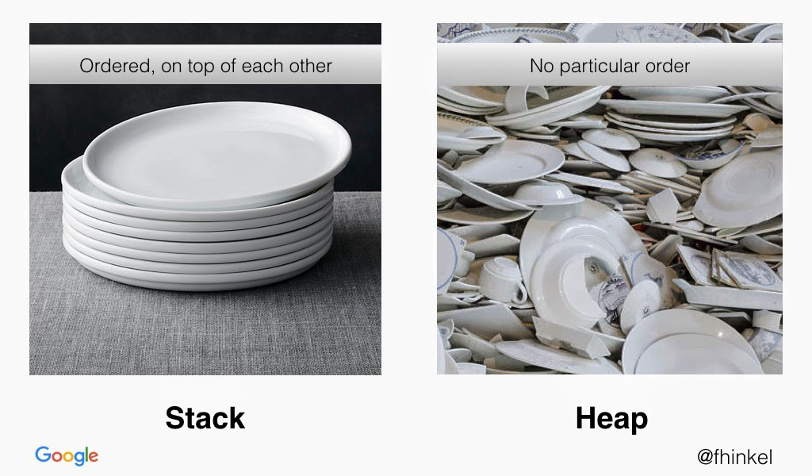

Slide 11
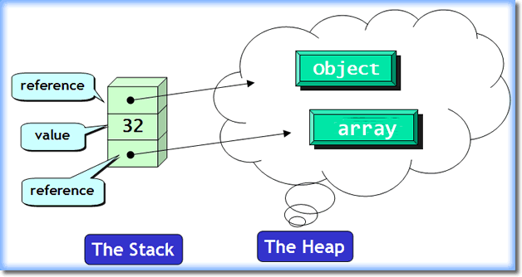

Slide 12
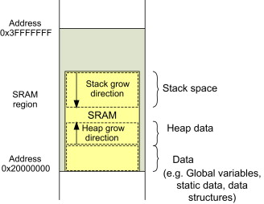

Slide 13
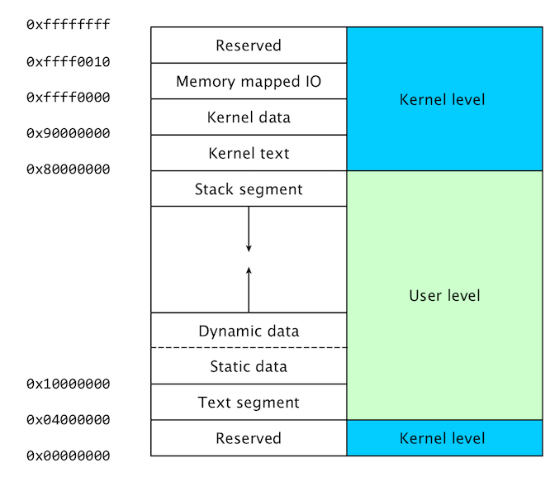

Slide 14
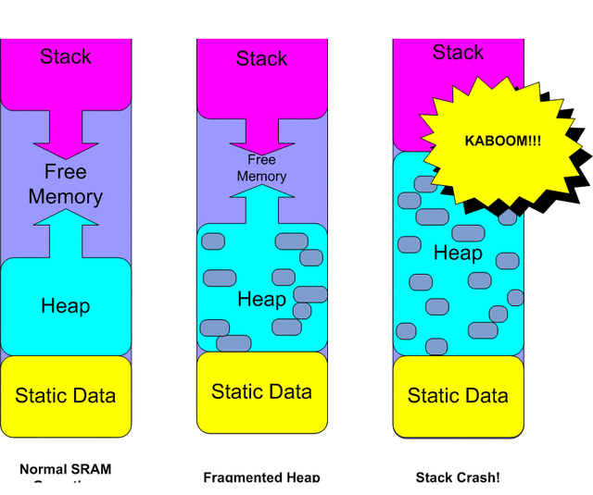

Slide 15
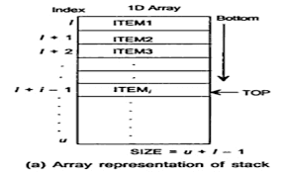

Slide 16
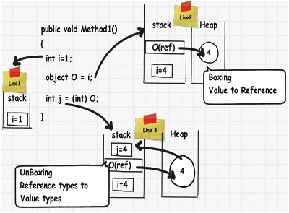

Slide 17
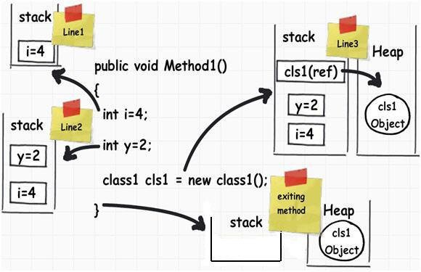

Slide 18
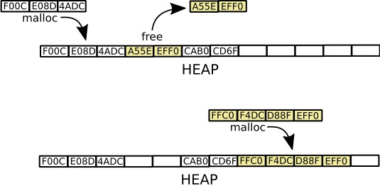

Slide 19
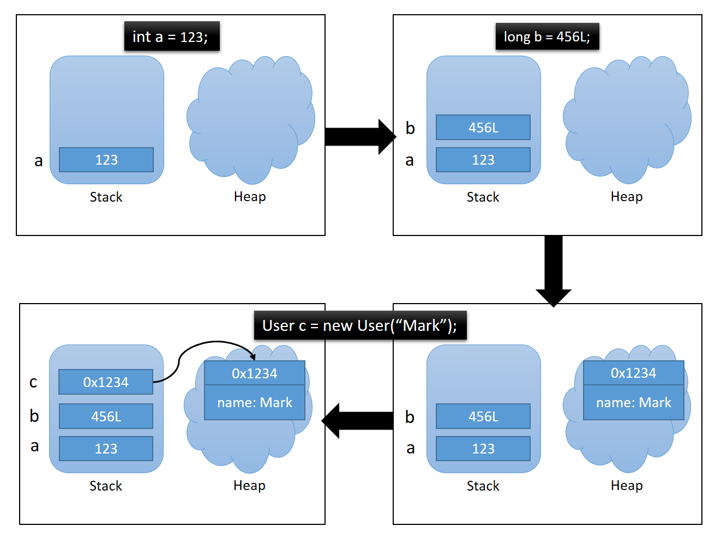

Slide 20
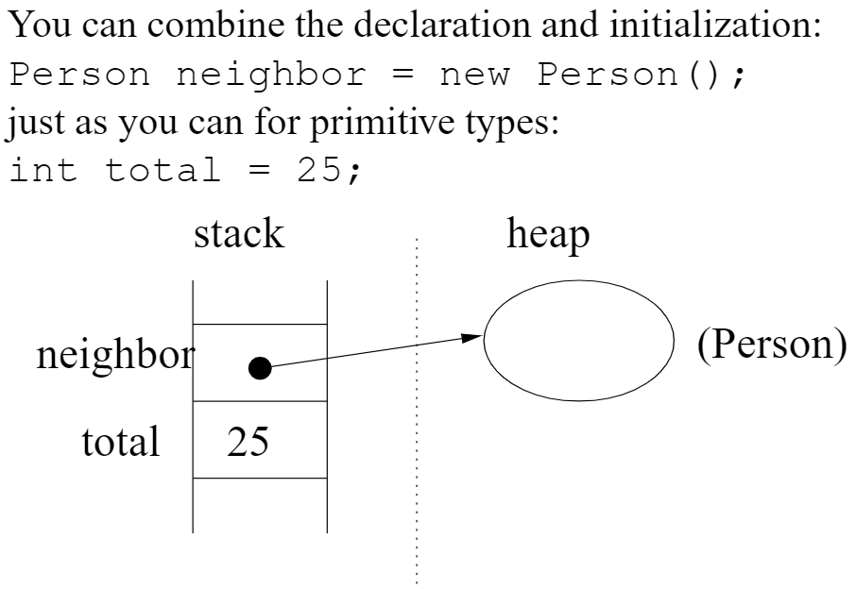

Slide 21
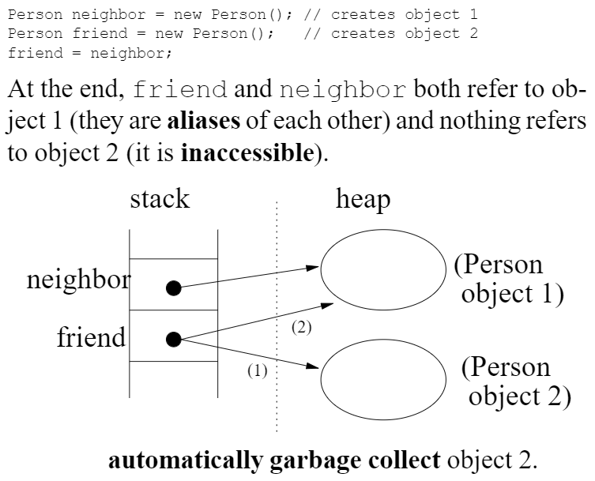

Slide 22
Stack:
Kullanımı kolaydır.
Bilgisayarda RAM’de tutulur. Tıpkı Heap gibi.
Oluşturulan değişkenler stack kapsamından çıkınca otomatik olarak yok edilir.
Ulaşılması heap‘e göre oldukça hızlıdır.
Stack üzerinde kullanım fazla olduğunda alan yeterli olmayabilir. Mesela 20 boyutlu bir diziye 21 eleman atamak gibi.
Aşıldığında StackOverflowError hatası alınır.
Oluşturulan değişkenler pointer olmadan kullanılabilir.
Derleme zamanında oluşturulur.
Kullanacağınız yerin boyutunu tam olarak biliyorsanız Stack‘i kullanmak daha uygun olacaktır.

Slide 23
Heap:
Bilgisayarda RAM’de tutulur.Tıpkı Stack gibi.
Bir blok içerisinde oluşturulan heap değişkenler, bloğun dışına çıktığında otomatik olarak yok edilemez, bunun manuel olarak yapılması gerekir.
Stack ile karşılaştırıldığında oldukça yavaştır.
Doğru kullanılmaması durumunda bellek sorunları yaratır.
Aşıldığında OutOfMemoryError hatası alınır.
Değişkenler pointer ile kullanılır.
Çalışma zamanında oluşturulur.
İhtiyacınız olan boyutu tam olarak bilmiyorsanız Heap kullanımı daha uygundur.

Slide 24
Java Stack ve Heap Örneği:
package stackheap1;
public class StackHeap1{
public static void print(String s, Object o)
{
System.out.println(s);
System.out.println(o);
}
public static void main(String[] args)
{
int i = 5;
String s = "str";
Object o = new Object();
print(s, o);
}
}

Slide 25
Yürütme, main() yöntemi ile başlar. Bu yöntem yığının (stack) en üstüne eklenecektir.
main() yönteminin içinde, int tipinde primitive türde veriler oluşturulur. Bu, yığının kendisinde mevcut olacaktır.
Ardından, String sınıfının bir nesnesi oluşturulur. Bu nesneye öbek (Heap) belleğinde yer ayrılacak ve bu nesneye yapılan referans yığında (stack) saklanacaktır.
Aynı şey, bir Object sınıfı örneği oluşturulduğunda da olur.
Ardından, print() yöntemi yığının (stack) en üstüne eklenir.
String sınıfı örneğine ve Object sınıfı örneğine yapılan referanslar bu yöntemde kullanılabilir.
Bellek şu şekilde görünecektir.

Slide 26
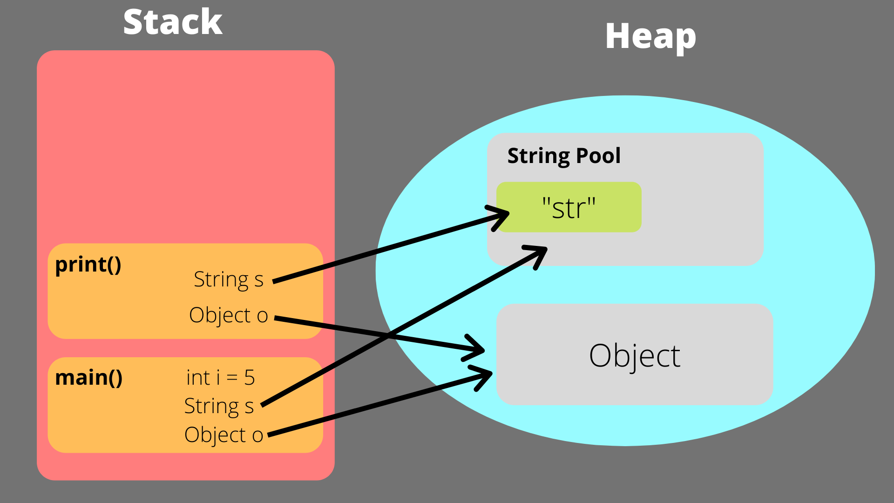

Slide 27
package stackheap2;
public class StackHeap2 {
public static void main(String[] args) { // Line 1
int i=1; // Line 2
Object obj = new Object(); // Line 3
StackHeap2 mem = new StackHeap2(); // Line 4
mem.foo(obj); // Line 5
} // Line 9
private void foo(Object param) { // Line 6
String str = param.toString(); //// Line 7
System.out.println(str);
} // Line 8
}

Slide 28
Programı çalıştırdığımız anda tüm Runtime sınıflarını Heap alanına yükler. main() yöntemi 1. satırda bulunduğunda, Java Runtime, main() yöntemi iş parçacığı tarafından kullanılacak yığın (stack) belleği oluşturur.
2. satırda primitif yerel değişken oluşturuyoruz, bu nedenle main() yönteminin yığın (stack) belleğinde oluşturulur ve saklanır.
3. satırda bir Object oluşturduğumuz için heap bellekte oluşturulur ve stack memory bunun referansını içerir. 4. satırda Memory nesnesini oluşturduğumuzda da benzer bir işlem gerçekleşir.
5. satırda foo() yöntemini çağırdığımızda, yığının (stack) en üstünde foo() yöntemi tarafından kullanılmak üzere bir blok oluşturulur. Java değere göre geçtiği için, 6. satırdaki foo() yığın (stack) bloğunda Object'e yeni bir referans oluşturulur.
7. satırda bir string oluşturulur, heap alanındaki String Pool'a gider ve bunun için foo() stack alanında bir referans oluşturulur.
foo() yöntemi 8. satırda sonlandırılır, bu sefer yığında foo() için ayrılan bellek bloğu serbest kalır.
9. satırda, main() yöntemi sona erer ve main() yöntemi için oluşturulan yığın (stack) belleği yok edilir. Ayrıca program bu satırda sona erer, bu nedenle Java Runtime tüm belleği boşaltır ve programın yürütülmesini sona erdirir.

Slide 29
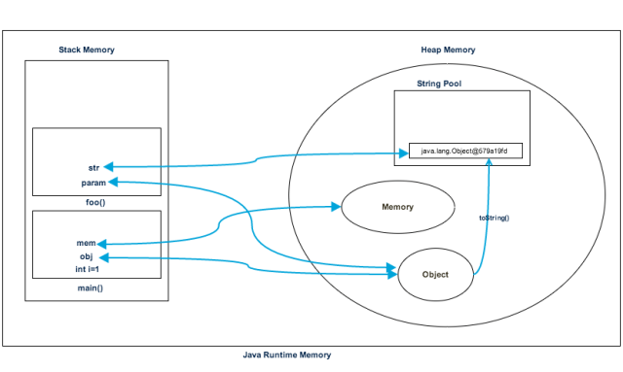

Slide 30
Parametre | Yığın (Stack) Hafızası | Öbek (Heap) Alanı
Uygulama | Yığın, bir iş parçacığının yürütülmesi sırasında birer birer parçalar halinde kullanılır | Tüm uygulama, çalışma zamanı sırasında Öbek (Heap) alanını kullanır.
Büyüklük | Yığın, işletim sistemine bağlı olarak boyut sınırlarına sahiptir ve genelde Öbekten (Heap) daha küçüktür. | Öbekte (Heap) boyut sınırı yoktur
Depolama | Yalnızca primitive değişkenleri ve Öbek (Heap) bellek alanında oluşturulan nesnelere referansları depolar. | Yeni oluşturulan tüm nesneler burada saklanır.
Sıralama | Son Giren İlk Çıkar (LIFO) bellek ayırma sistemi kullanılarak erişilir. | Bu belleğe, Genç Nesil, Eski Nesil ve Kalıcı Nesil'i içeren karmaşık bellek yönetimi teknikleri aracılığıyla erişilir.
Ömür | Yığın (stack) belleği yalnızca geçerli yöntem çalıştığı sürece var olur. | Uygulama çalıştığı sürece öbek (Heap) alanı vardır.
Etkinlik | Öbekle (Heap) karşılaştırıldığında tahsis etmek nispeten daha hızlıdır. | Yığınla (stack) karşılaştırıldığında tahsis edilmesi daha yavaştır.
Tahsis/Ayırma | Bu Bellek, sırasıyla bir yöntem çağrıldığında ve döndürüldüğünde otomatik olarak tahsis edilir ve yeniden tahsis edilir. | Öbek (Heap) alanı, yeni nesneler oluşturulduğunda tahsis edilir ve artık referans alınmadığında Çöp Toplayıcı (Garbage Collector) tarafından serbest bırakılır.

